Slide 1

第四节 对数留数与辐角原理
一、对数留数
二、辐角原理
三、儒歇定理
四、小结与思考

Slide 2
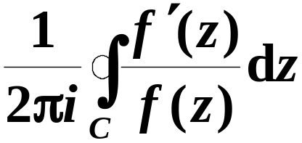
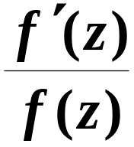
一、对数留数
1. 定义
具有下列形式的积分:
说明:
1) 对数留数即函数 f(z)的对数的导数
在C内孤立奇点处的留数的代数和;
2) 函数 f(z)的零点和奇点都可能是
的奇点.

Slide 3
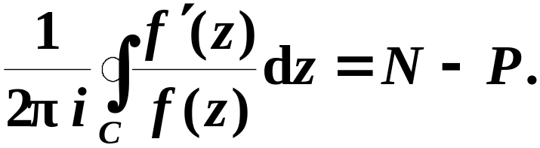

2. 定理一
其中, N为 f(z)在C
内零点的总个数, P为 f(z)在C内极点的总个数.
且C取正向.
注意: m级的零点或极点算作m个零点或极点.

Slide 4

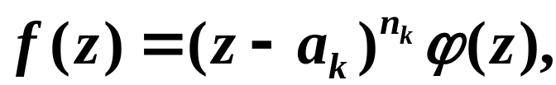

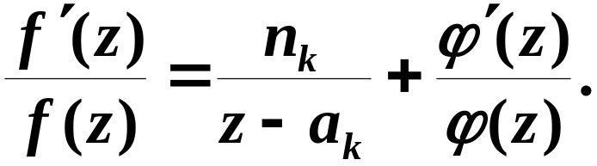

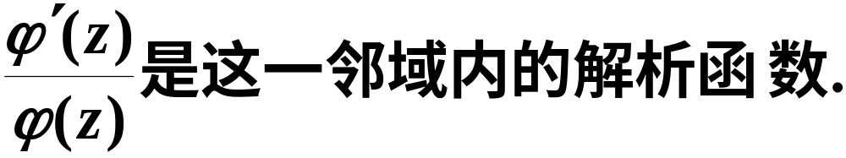
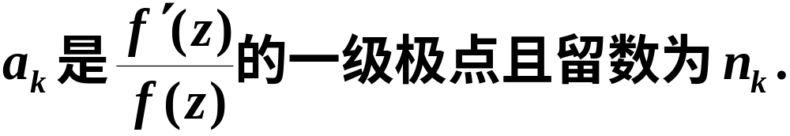
证

Slide 5
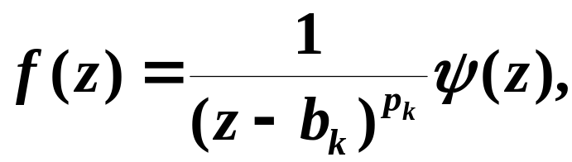


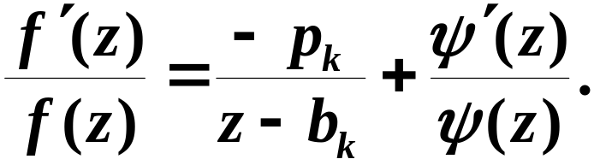

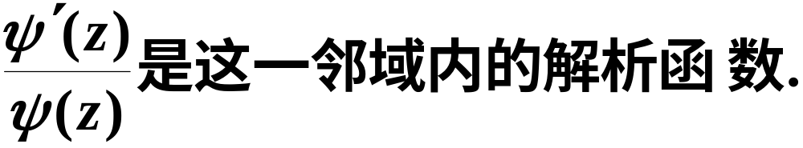
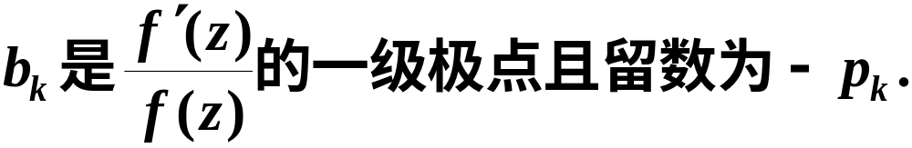

Slide 6

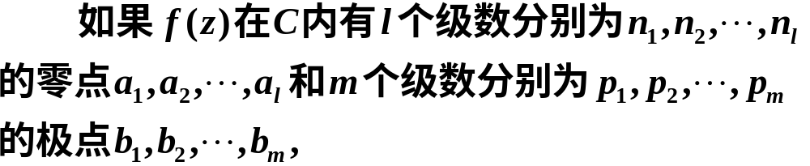
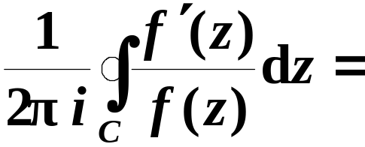
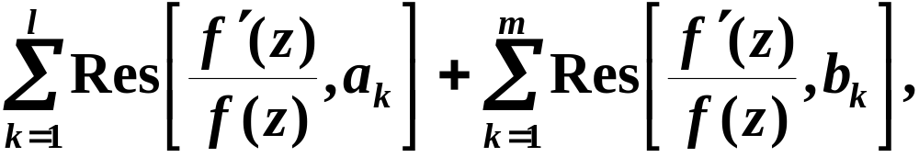
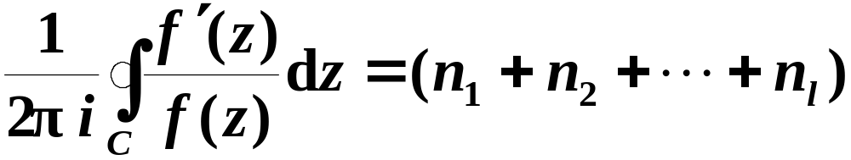

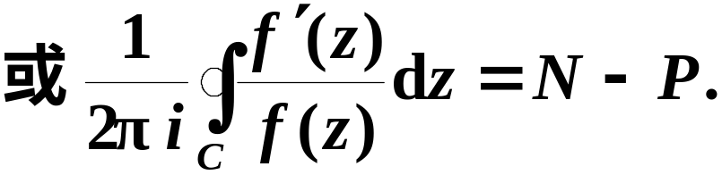
由以上所述和留数定理，得
[证毕]

Slide 7






二、辐角原理
1. 对数留数的几何意义
.
不一定为简单闭曲线, 其可按正向或负向绕原
点若干圈.

Slide 8
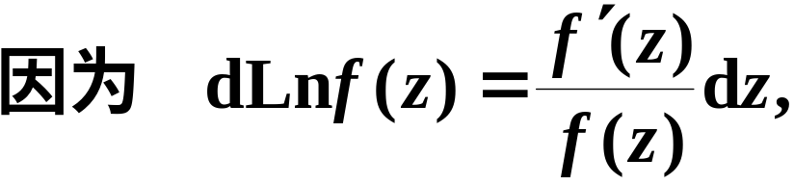
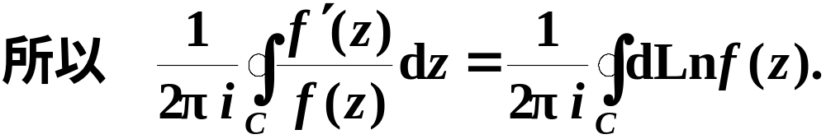
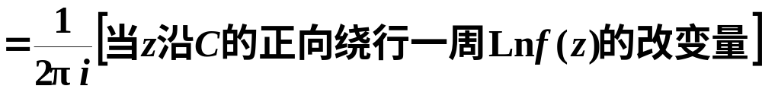
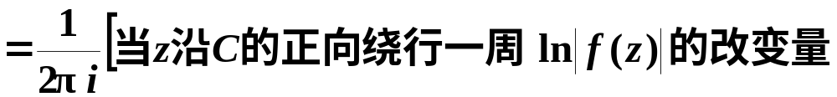

等于零
单值函数

Slide 9


结论:
对数留数的几何意义是 绕原点的回转次数k
(k总为整数)

Slide 10
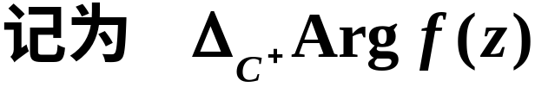
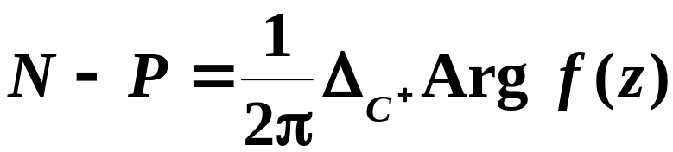

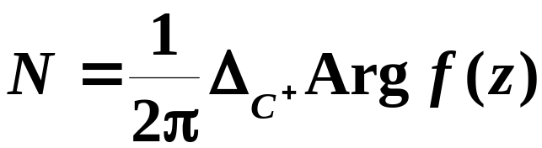
由定理一及对数留数的几何意义得
可计算f(z)在C内零点的个数
此结果称为辐角原理

Slide 11

2．定理二 (辐角原理)
如果 f(z)在简单闭曲线C上与C内解析, 且在
C上不等于零, 那么 f(z)在C内零点的个数等于
乘以当z沿C的正向绕行一周 f(z)的辐角的改变量.

Slide 12

三、路西定理
定理三(儒歇定理)
说明:
利用此定理可对两个函数的零点个数进行比较 .

Slide 13

证
在C内部解析

Slide 14
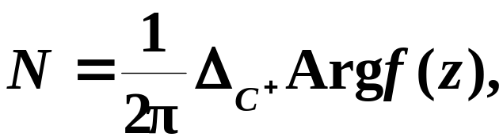
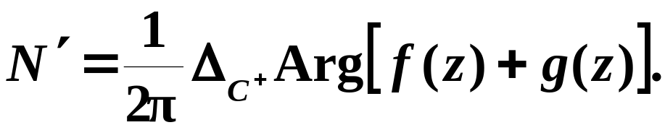

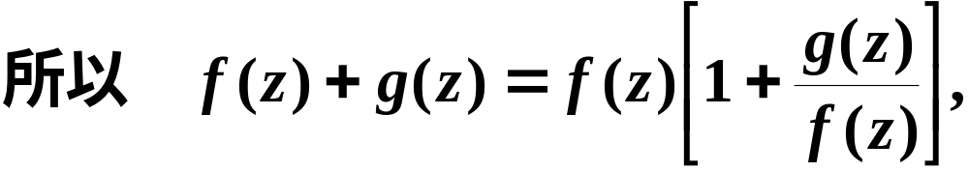

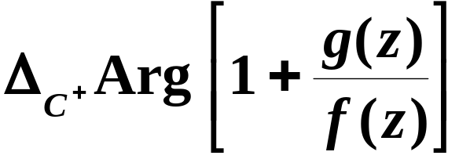


Slide 15
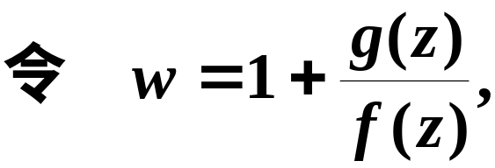
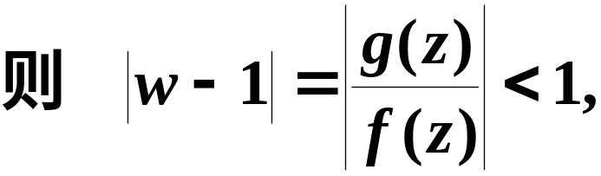
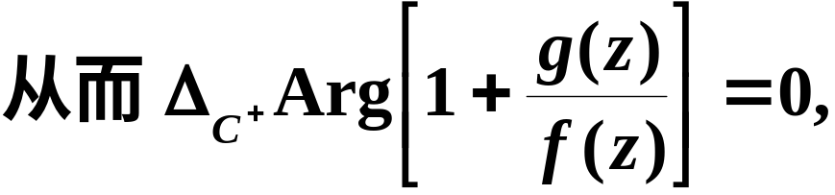

[证毕]

Slide 16

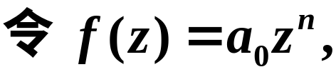
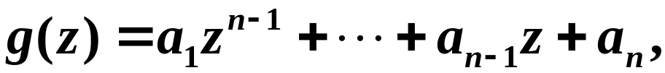
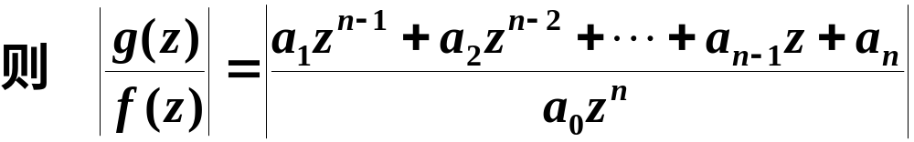
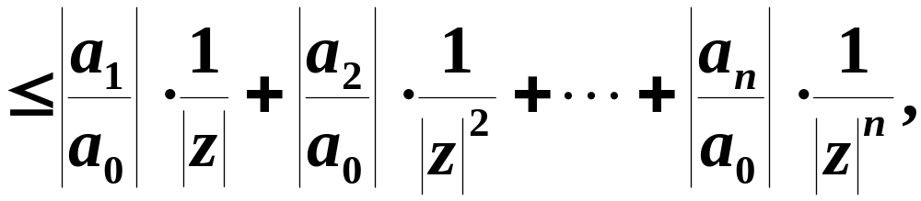
例1 试证方程
证

Slide 17
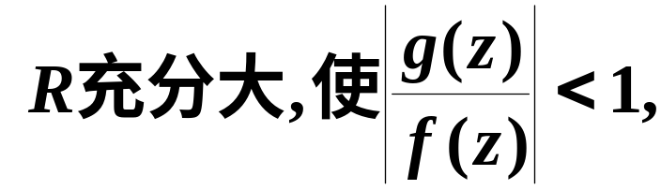





在圆内的零点数也为n
在圆内的零点数为n

Slide 18







例2
对数留数.
解
所以这些零点是二级零点,
从而是 f(z) 的二级极点.

Slide 19










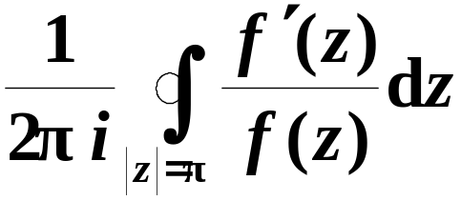


所以由对数留数公式得

Slide 20
四、小结与思考
通过本课的学习, 应熟悉对数留数及其与函
数的零点及极点的关系; 了解辐角原理与路西定
理.

Slide 21
思考题

Slide 22
思考题答案
只有一个根.
放映结束，按Esc退出.

